Slide 1
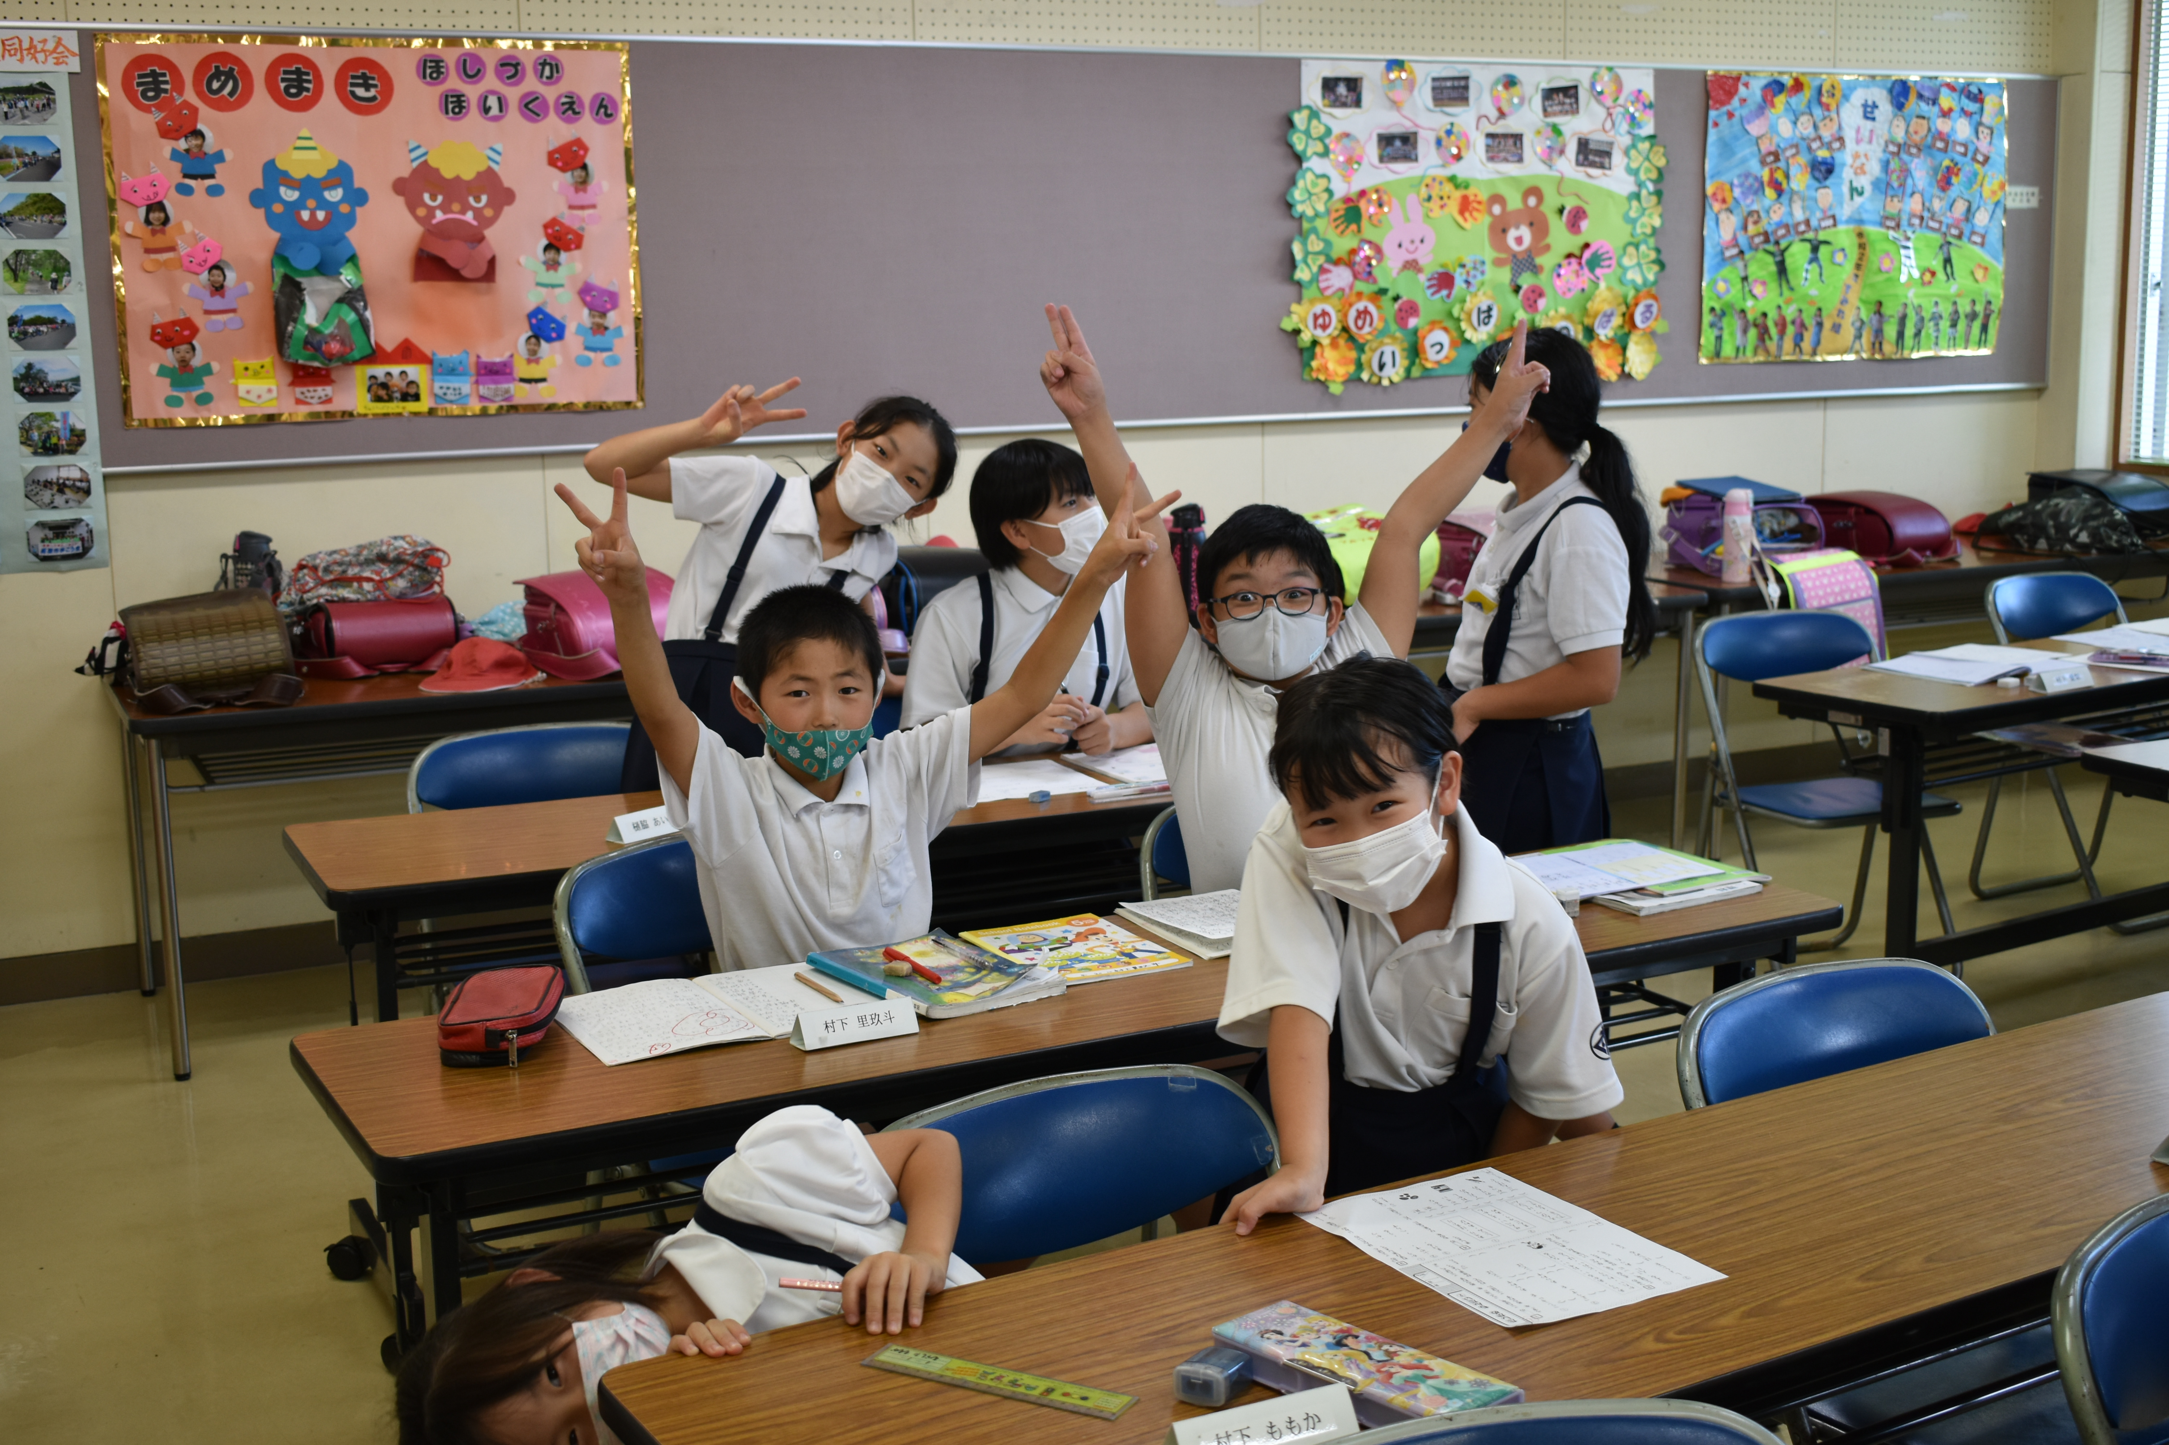
令和３年度第１回鹿屋市総合教育会議
鹿屋寺子屋事業の推進
鹿屋寺子屋事業
令和３年11月５日（金）
鹿屋市教育委員会
生涯学習課（中央公民館）

Slide 2
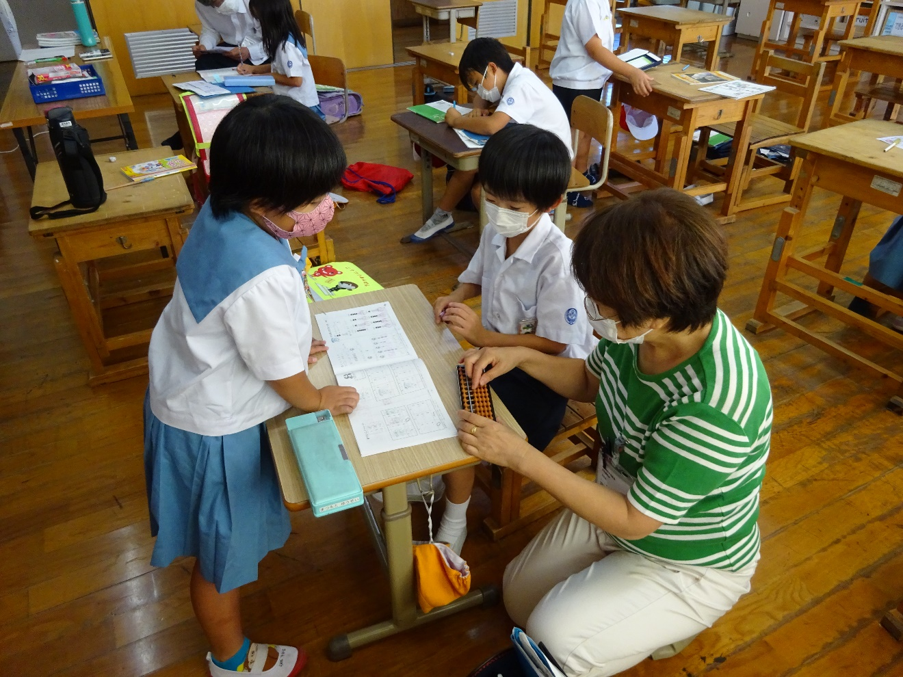
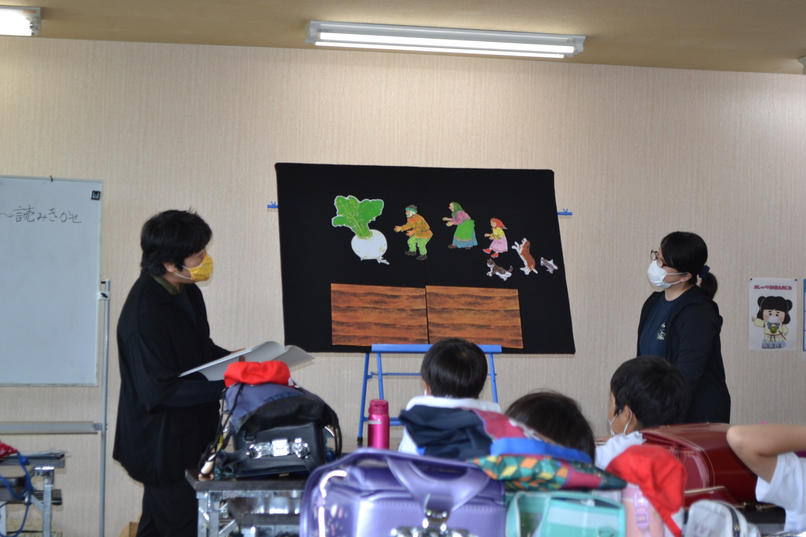
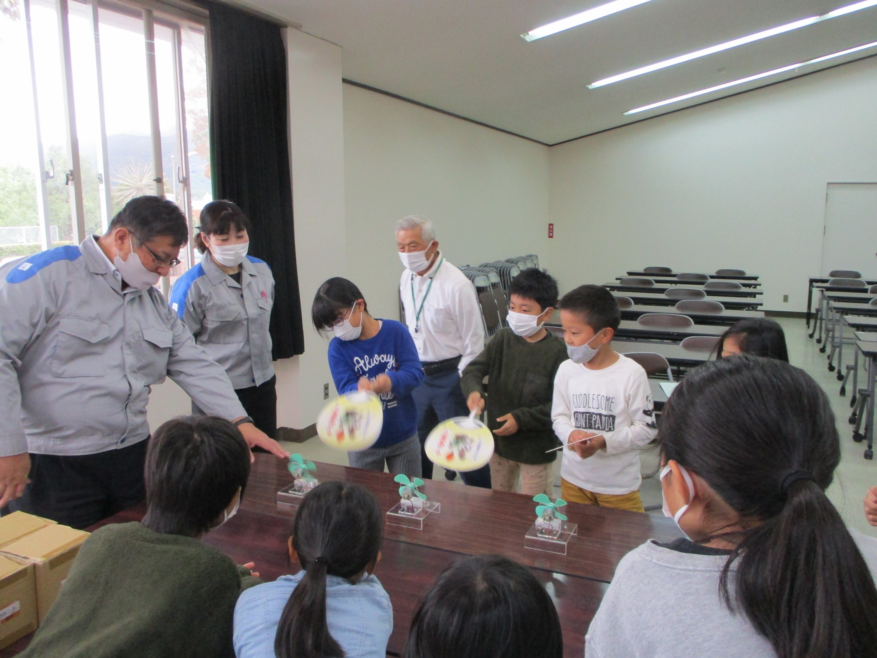
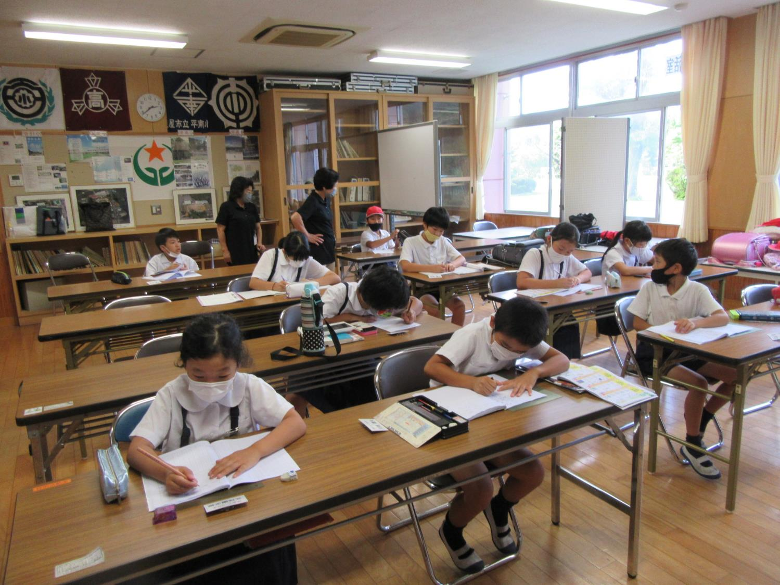
鹿屋寺子屋事業
目的
学びあう楽しさ
郷土愛の育成
高い教育力をもつ地域づくり
安心して子育てできるまちづくり

Slide 3
事業内容
対象：小学生（20人程度）
〇学習活動（週１回）…【自学自習】
・宿題や生活ノート、ドリルや問題集
・読書
〇体験活動（月１回程度）
〇指導員（見守り者）：原則２人体制
・安全な活動の見届け
・年間計画の立案等

Slide 5
課題
１ 通いたくても、寺子屋が遠くて通えない
子どもたちがいる。
２ 寺子屋の増加に伴う、指導者等の人材確
保及び財政負担。
新鹿屋寺子屋構想

Slide 6

新鹿屋寺子屋構想
基本理念
「地域の子どもは地域で育てる」という視点に立ち、地域の実態に応じて、地域の方々が子どもたちに対して、学習支援･体験活動を実施していく。
・青少年の健全育成（教育環境の整備）
・地域づくりへの貢献
地域(町内会)と連携
地域型（地域主体）として実施

Slide 8
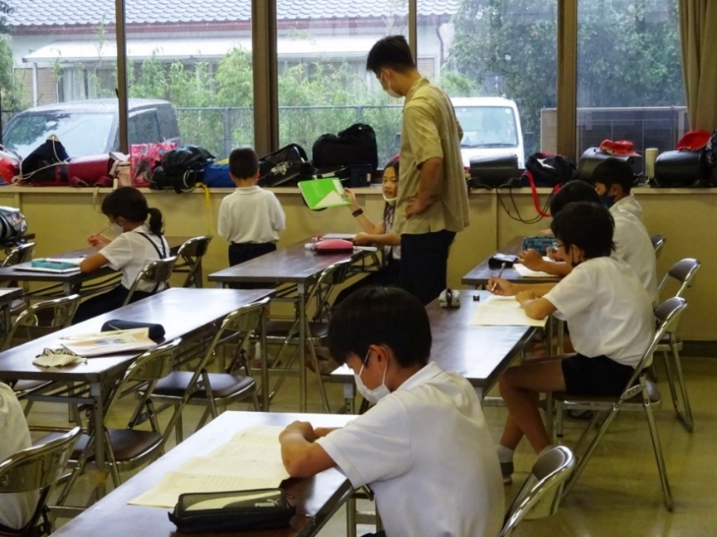
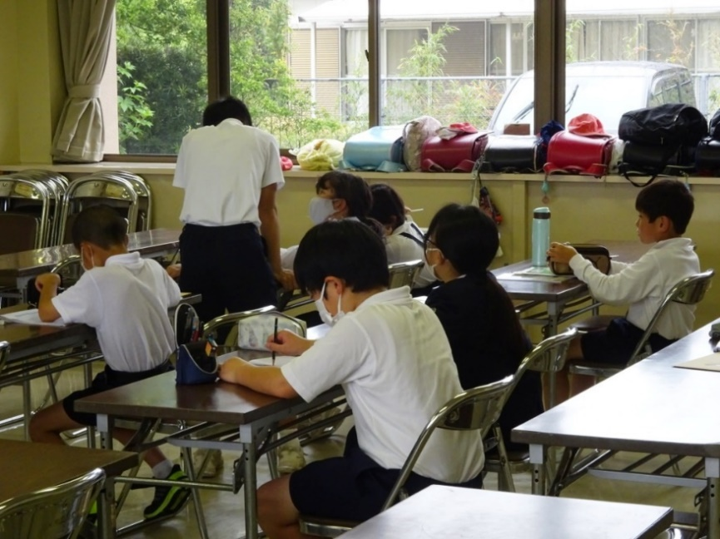
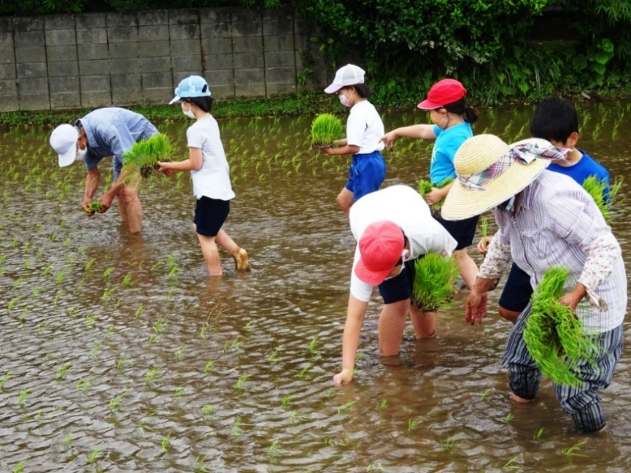
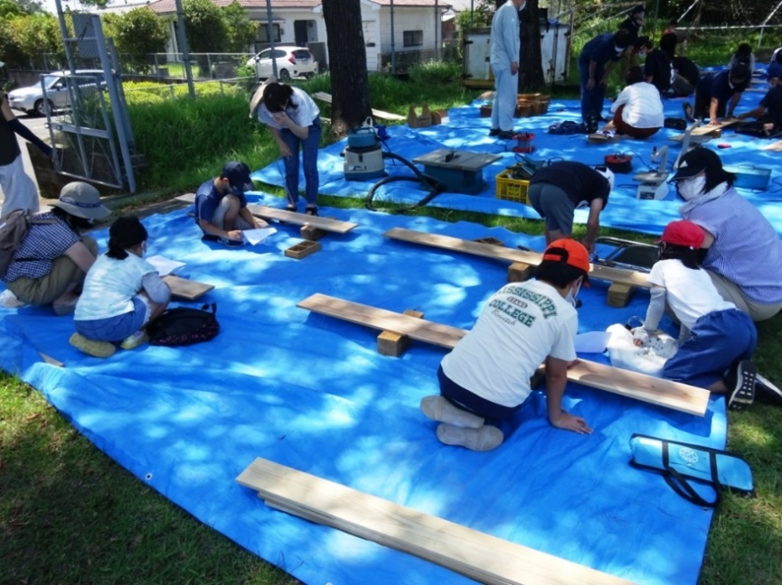
はなおか未来塾（H28開講）
１
２
自学自習
自学自習
３
４
田植え
木工工作教室

Slide 9
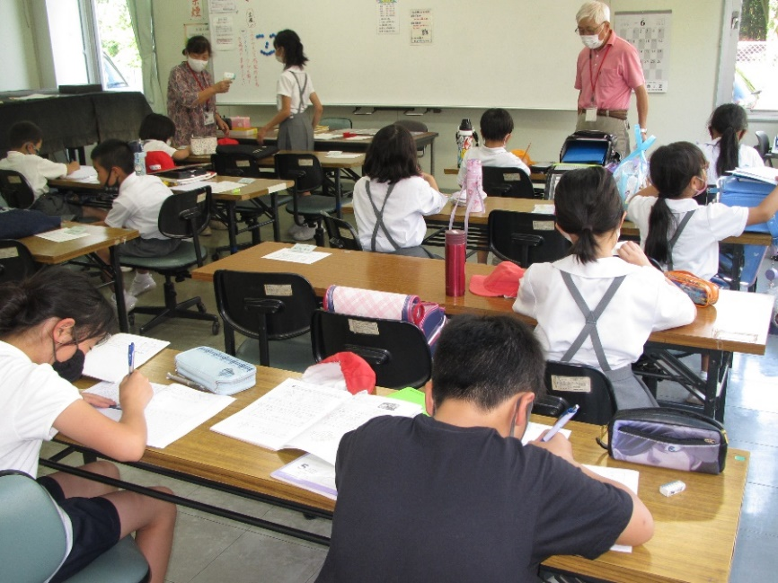
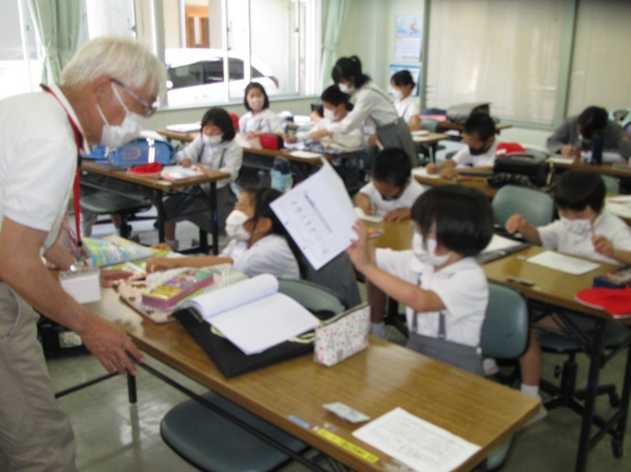
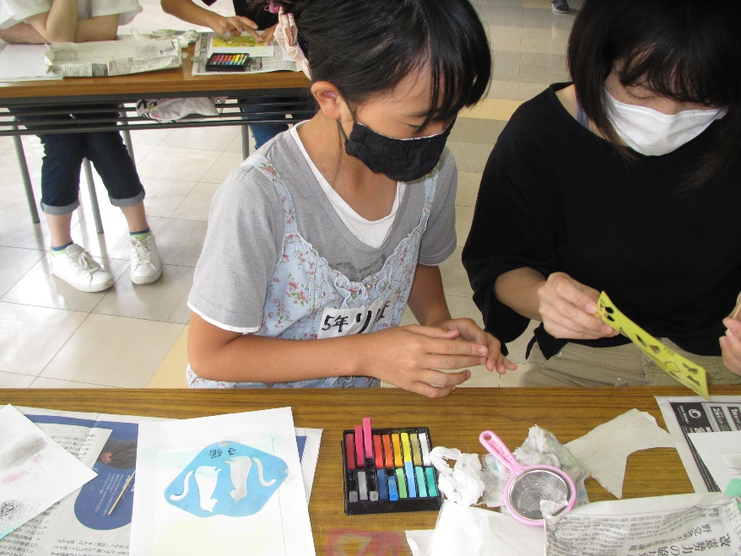
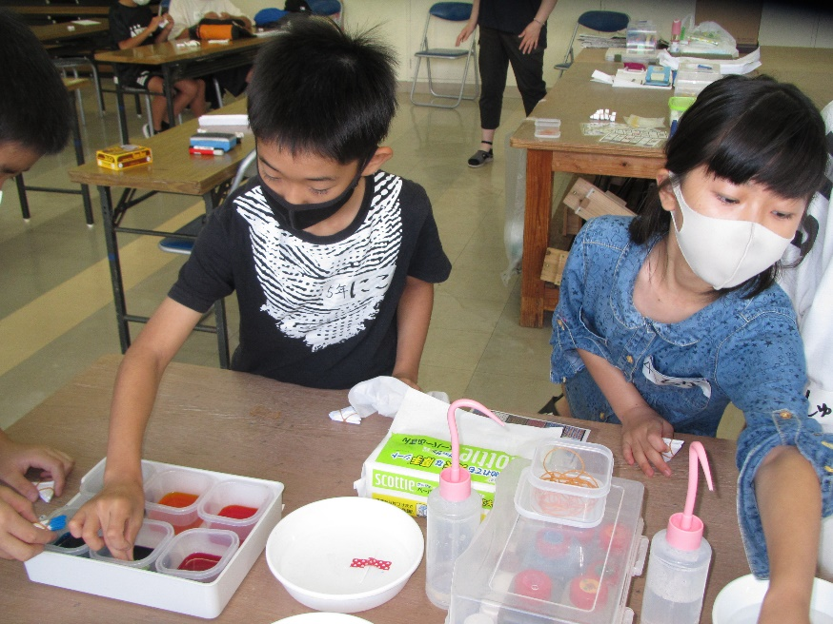
りりし田崎塾（H30開講）
１
２
自学自習
自学自習
３
４
体験：パステルアート
体験：おりぞめ

Slide 10
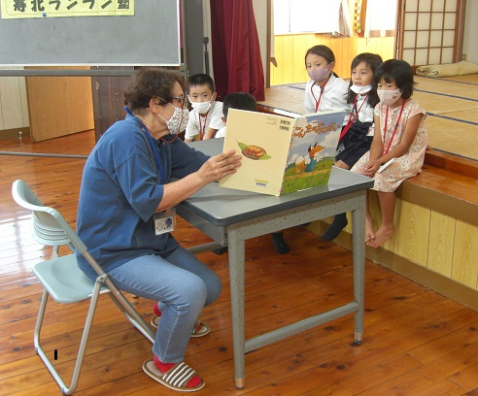
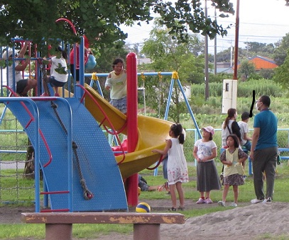
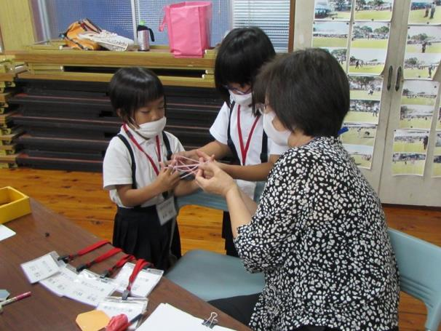
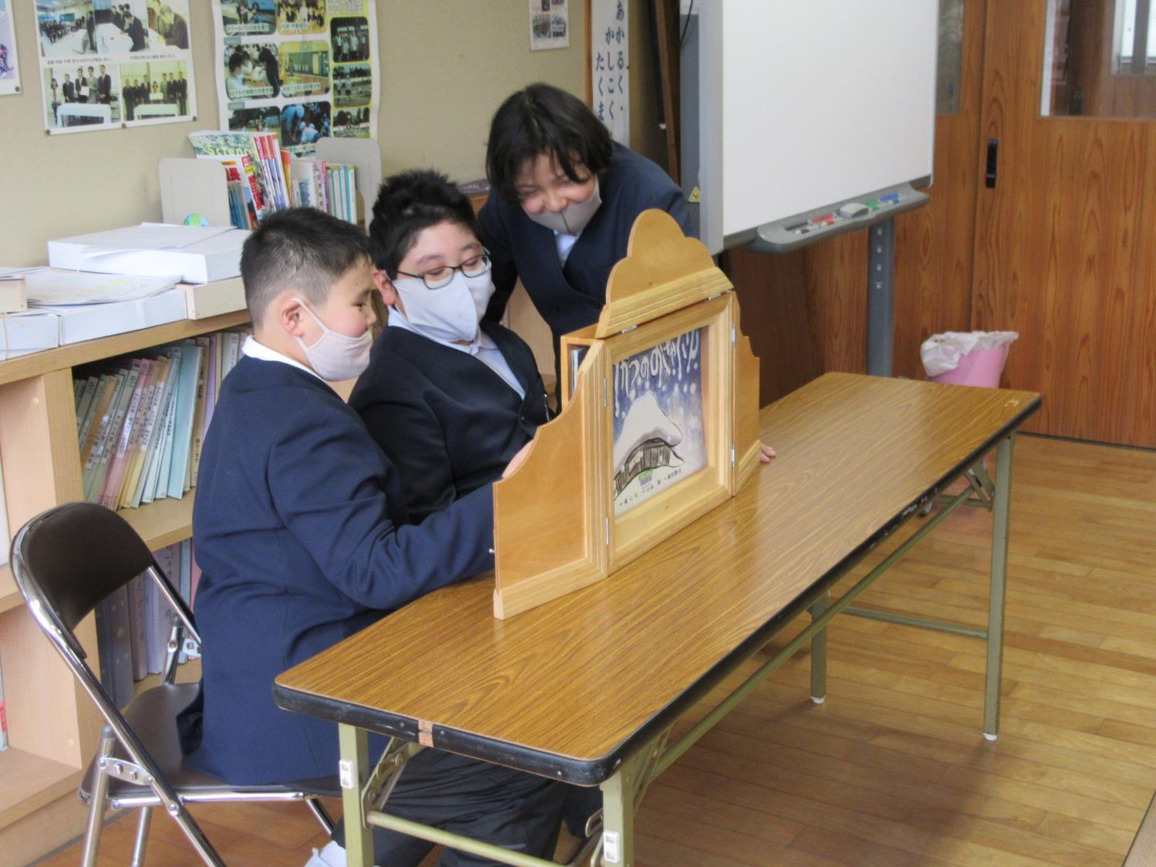
休み時間等
１
２
読み聞かせ
外遊び
３
４
あやとり
紙芝居

Slide 11
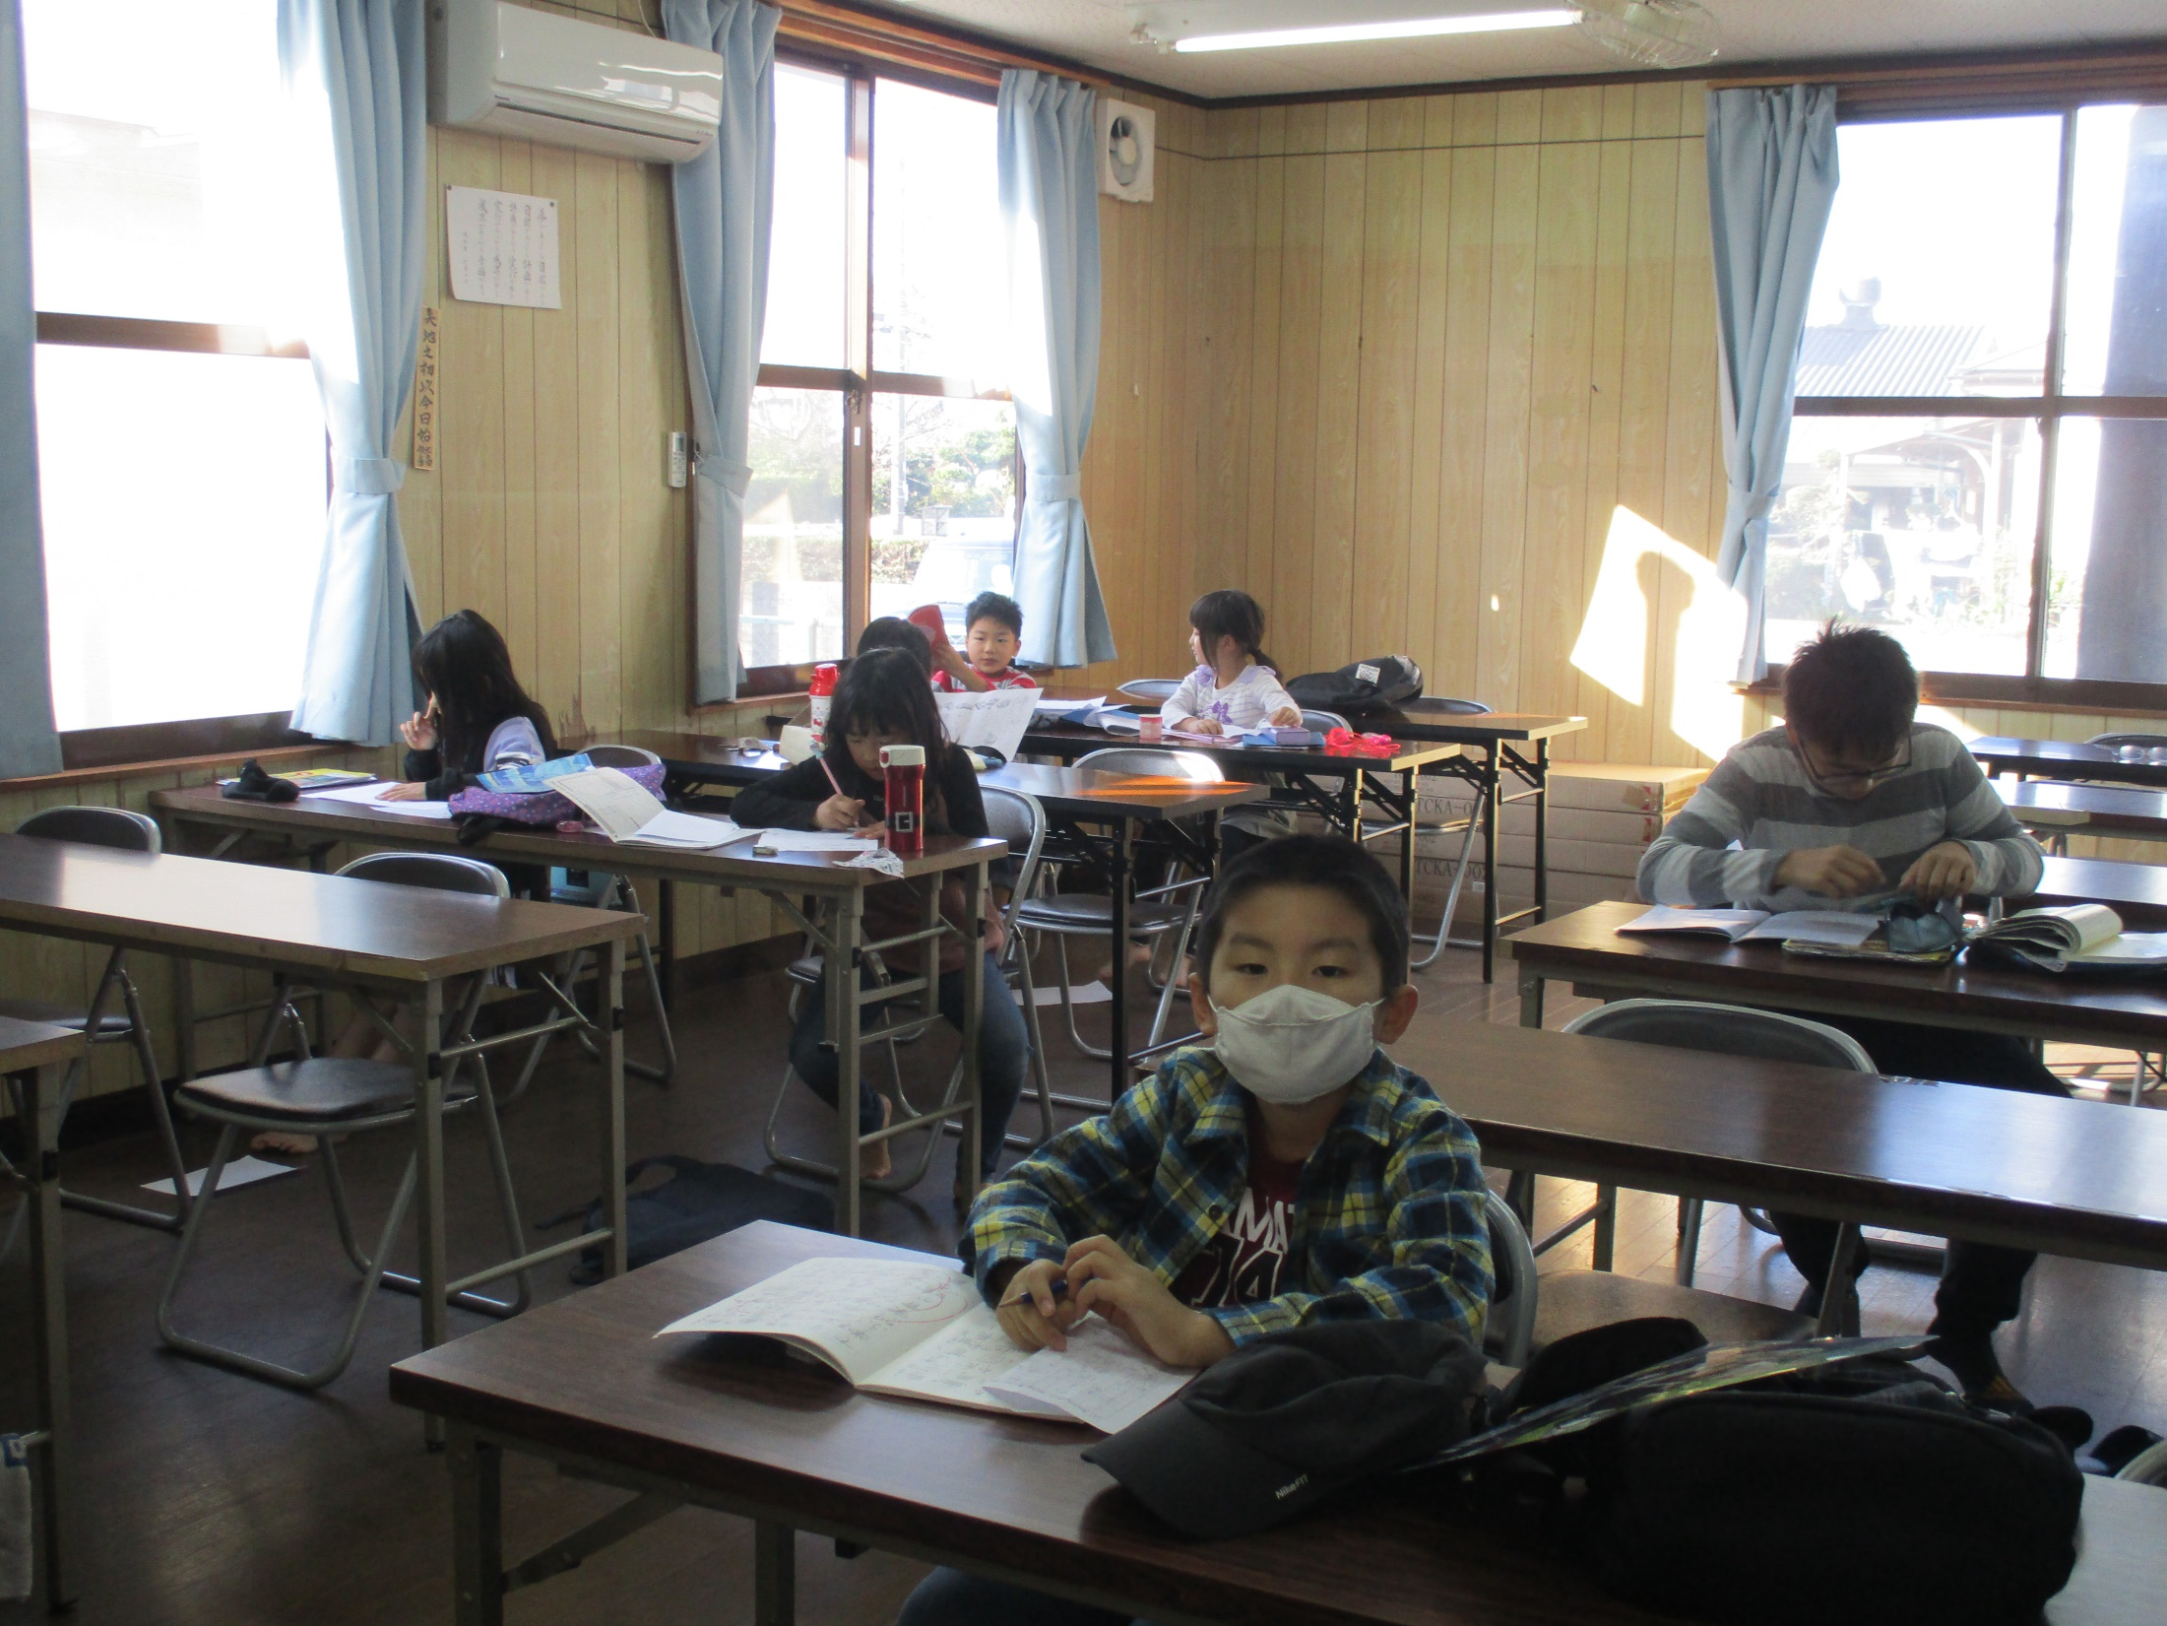
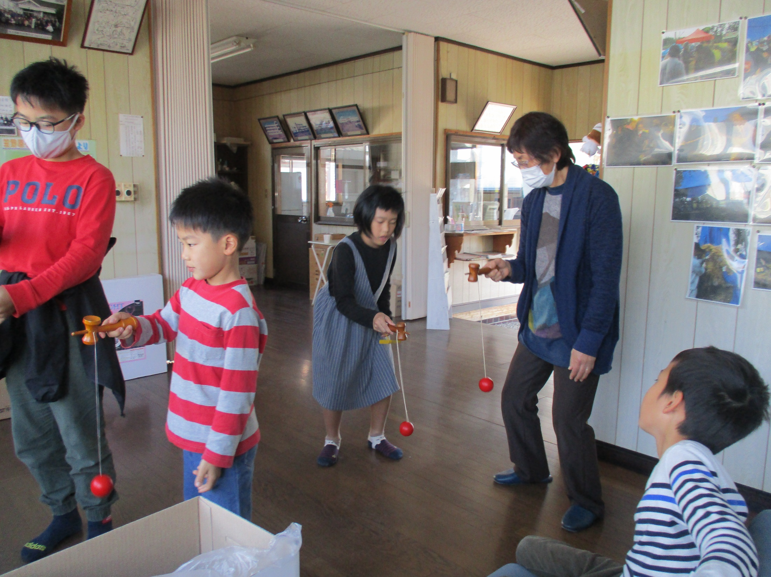
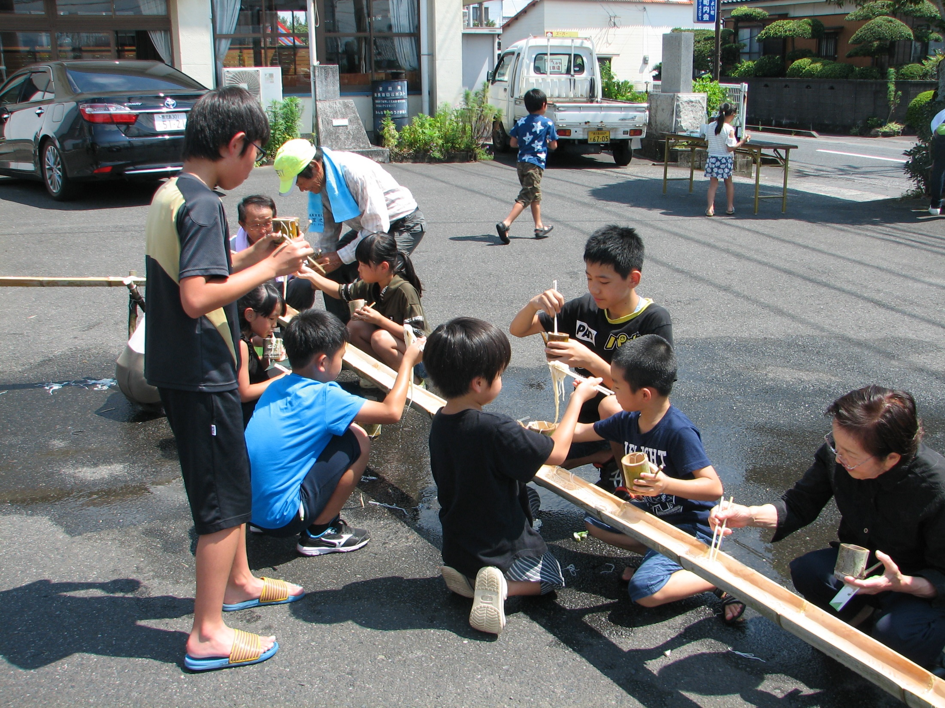
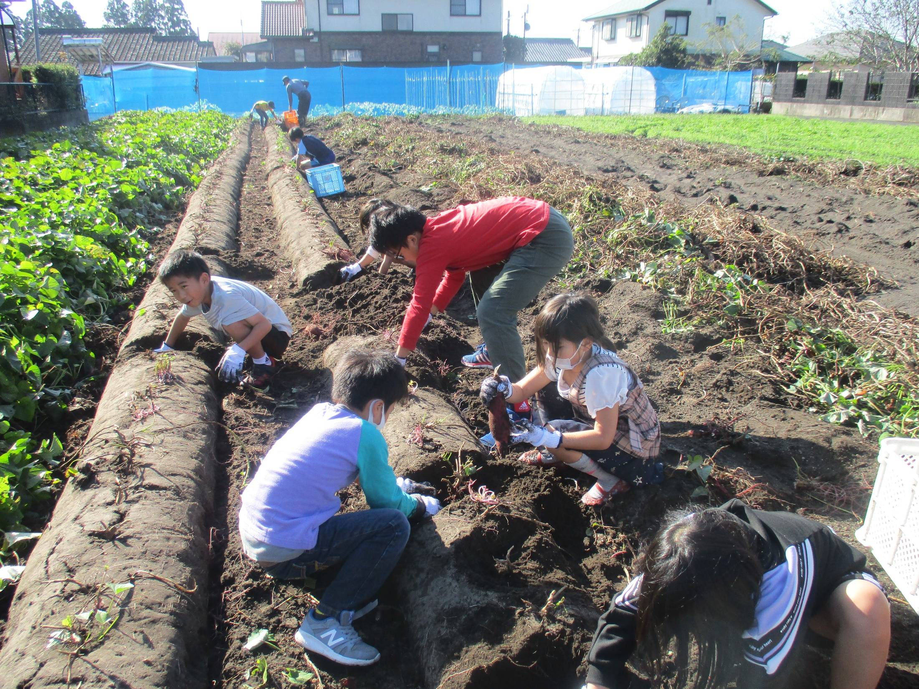
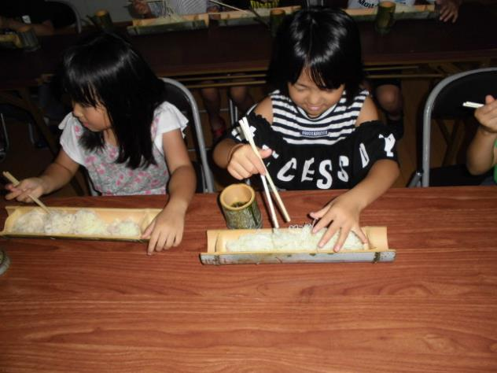
笠之原かがやき塾(R元年開講） 【地域型】
１
２
自学自習
けん玉
３
４
そうめん流し
芋ほり

Slide 12
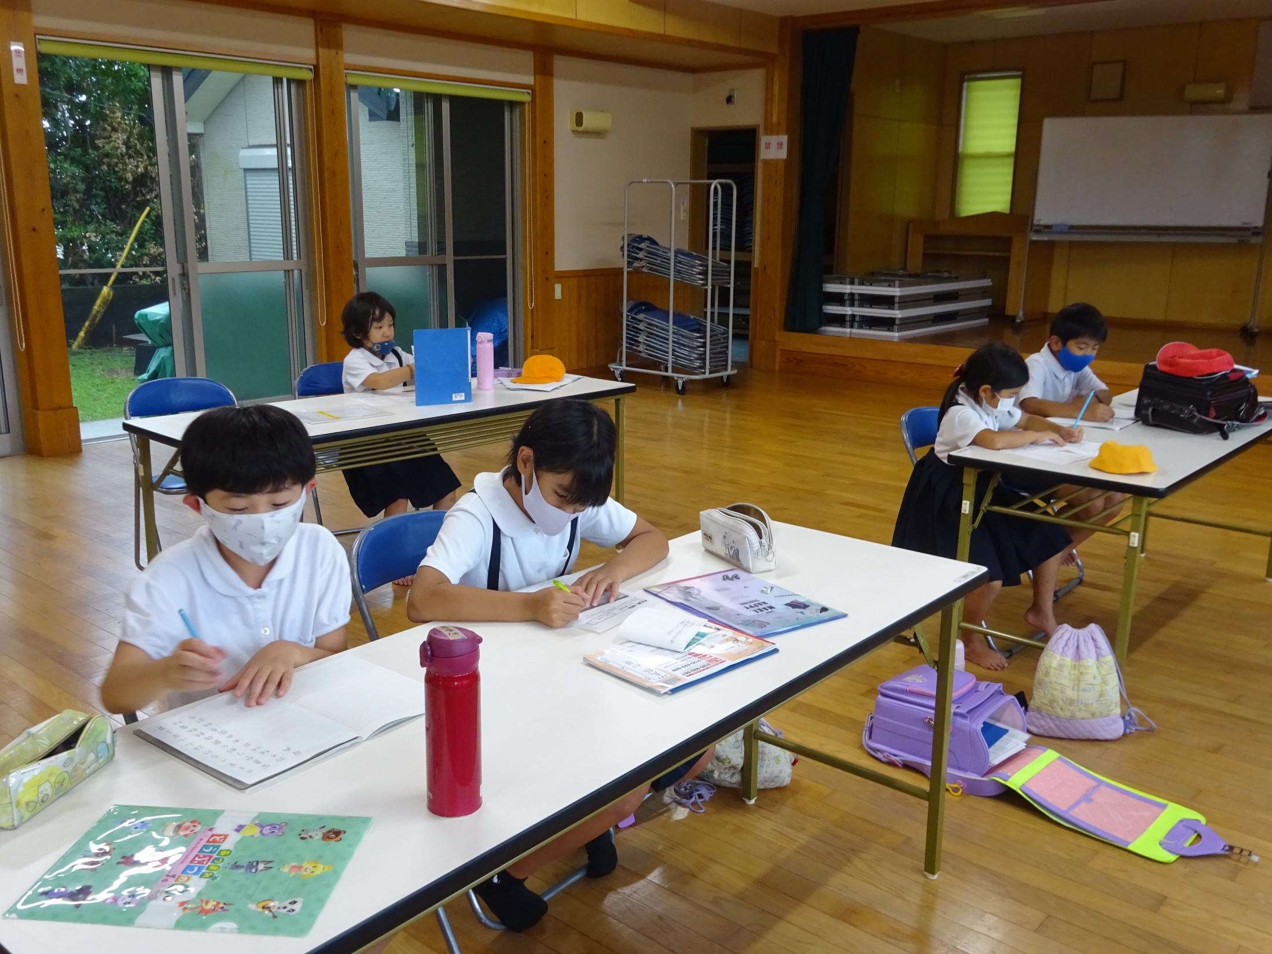
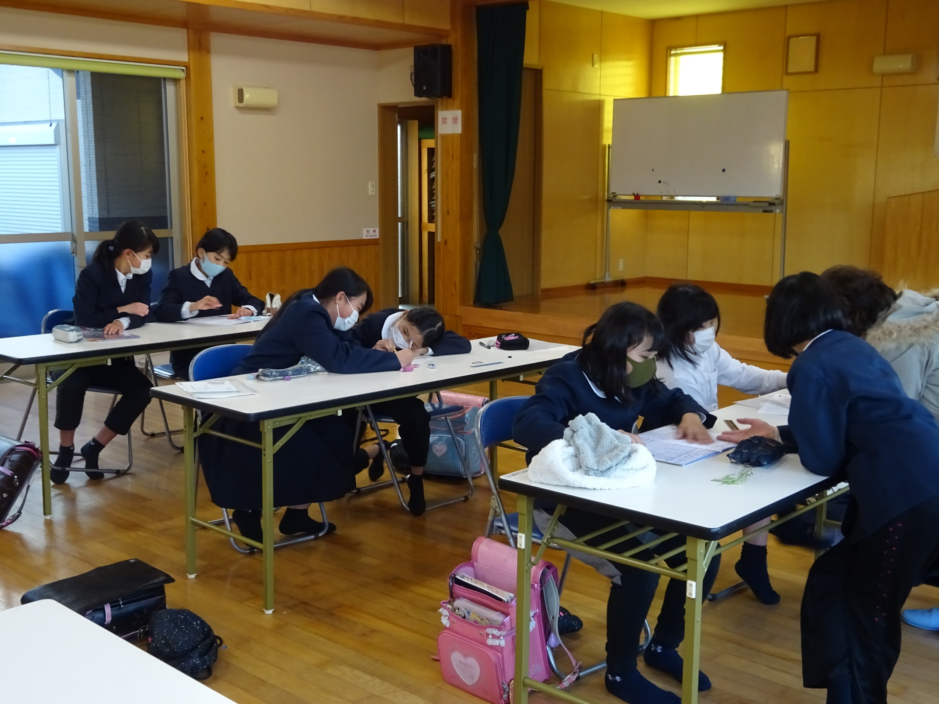
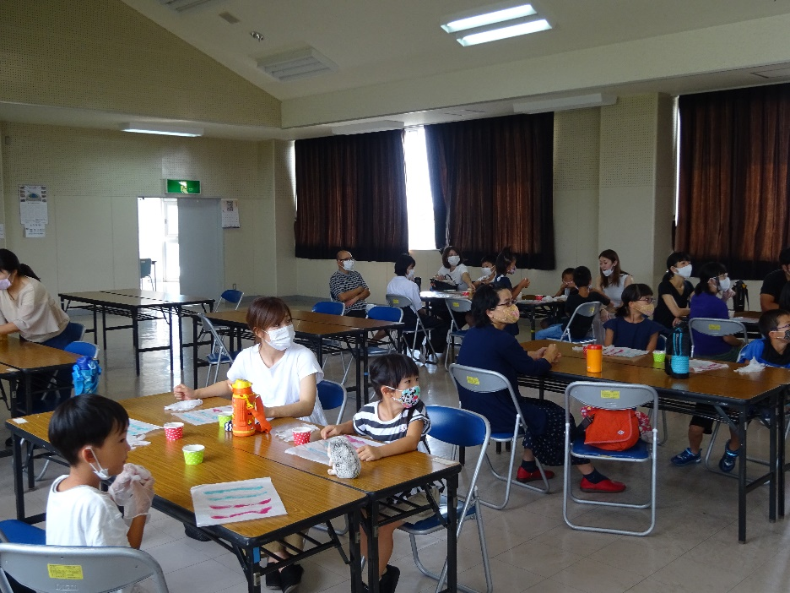
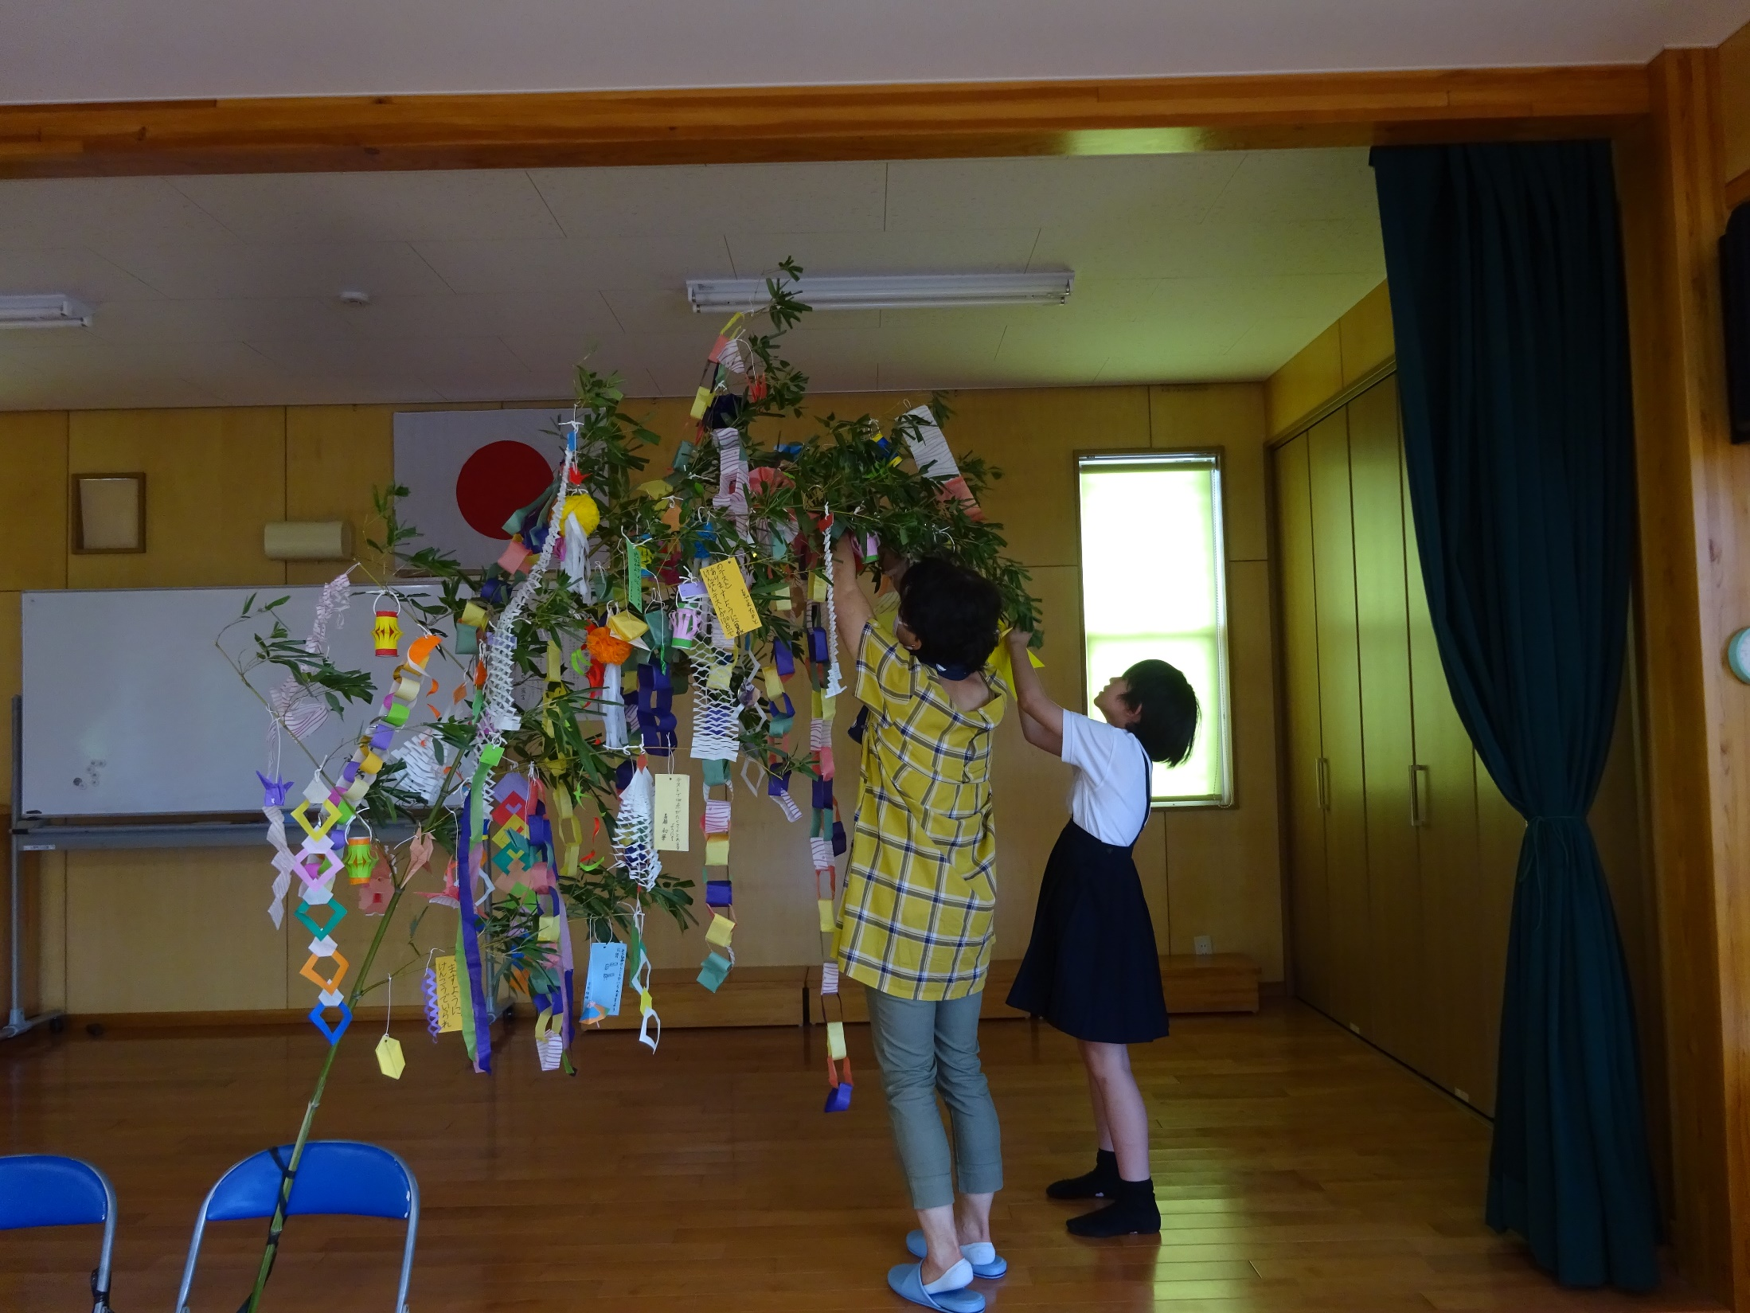
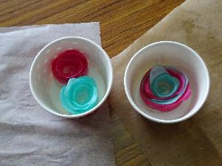
野里塾ウィズ・ユー（Ｒ元年 開講） 【地域型】
１
２
自学自習
自学自習
３
４
体験：オリジナル石けんづくり
七夕かざり

Slide 13
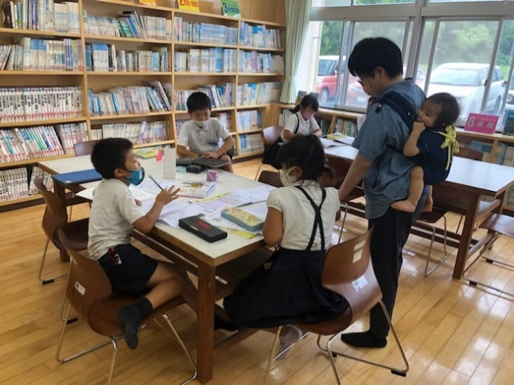
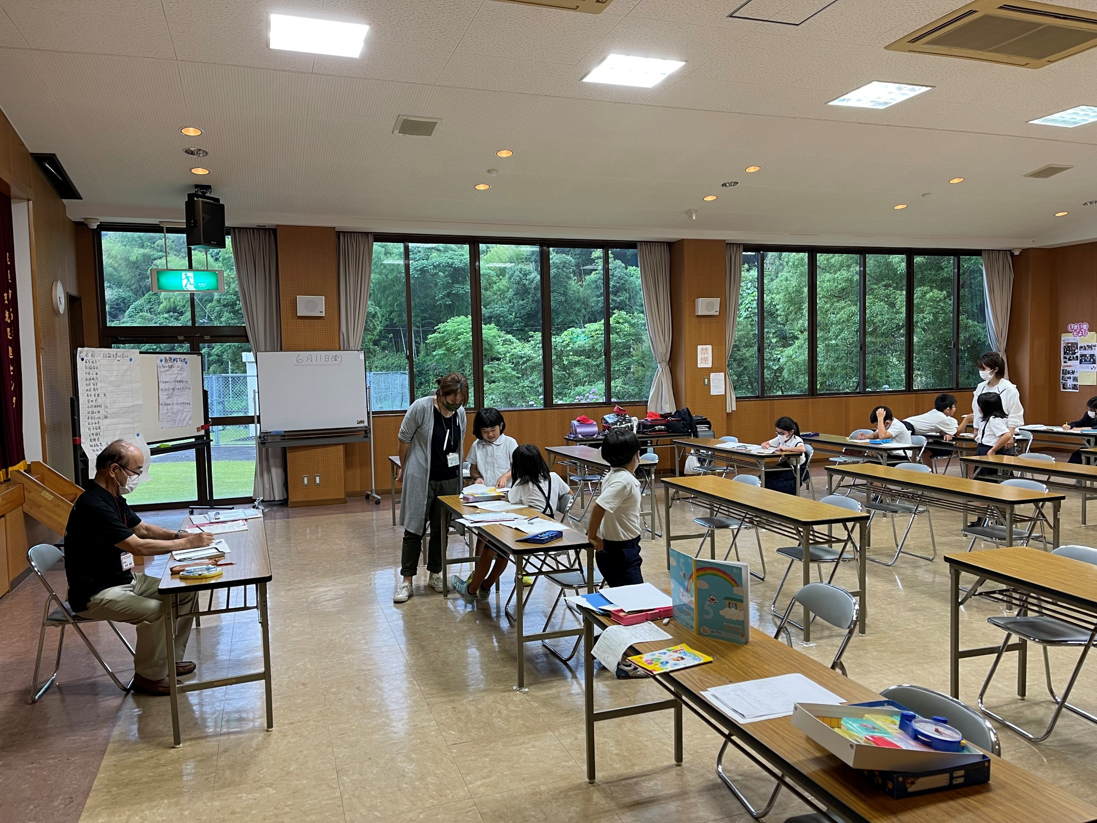
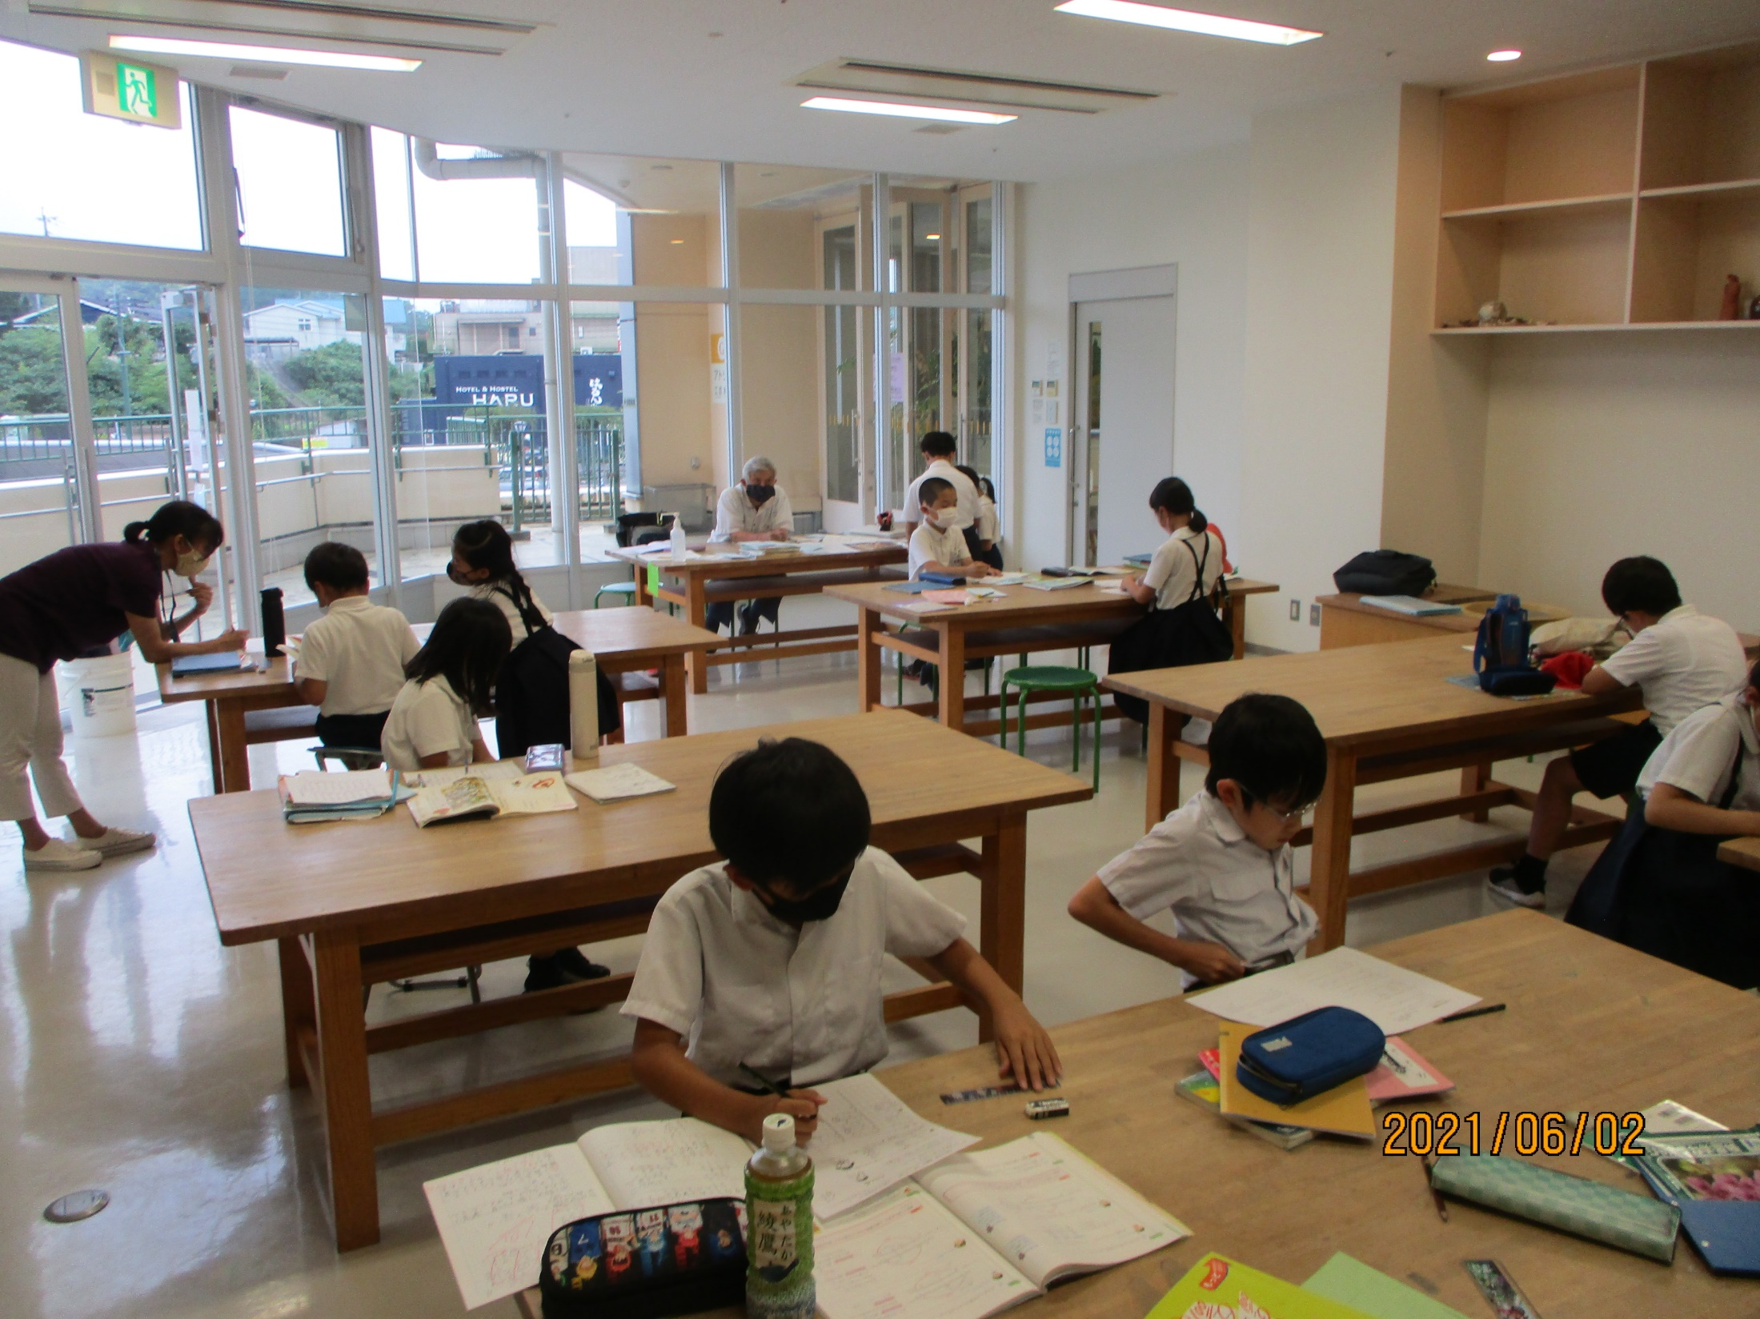
活動日誌から
<塾生>
・友達が問題を出してくれる。
・みんなと一緒に勉強が出来てよい。
・分からない人に、上学年が教えていた。
<指導員>
・宿題を済ませた後の時間の使い方が、
わかっていない。（低・中学年）
・新会員に、上級生が声かけしていた。
・「読んでいるのを聞いて」と言ってく
れるとうれしい。
ひがっばい塾
Waku×2たかくま塾
鹿屋てのん塾

Slide 14
成果
１ 学習習慣とともに、学び合う・教え合うが
身についてきている。
２ 地域を知る活動をとおして、郷土愛の育成
につながっている。
３ 高齢者等との交流をとおして、子どもたち
は地域住民を知り、高齢者にとっても生きが
いづくりにつながっている。

Slide 15
○寺子屋の拡充
○財政的負担
○特別な支援を要する児童への対応
今後の課題

Slide 16
指導助言
地域（町内会等）
退職
校長会
地域PTA
学習指導
支援
寺子屋活動
子ども会育成会
支援
青年部
壮年部
地域の子ども
支援
支援
高齢者クラブ
自治公民館等
支援
スポーツ推進員
･民生委員
学習活動
体験活動
学び合い
支援
婦人部
女性部
連携
サポート・指導
研修会の実施
教 育 委 員 会

Slide 17
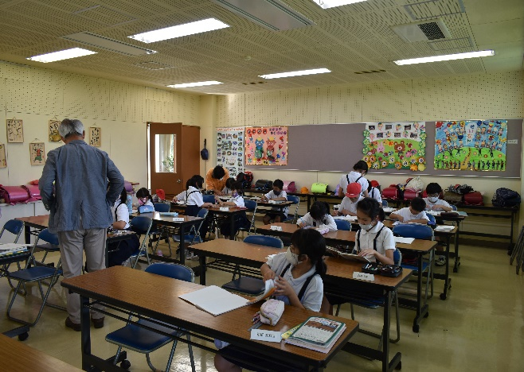
令和３年度第１回鹿屋市総合教育会議
鹿屋寺子屋事業の推進
鹿屋寺子屋事業
ご静聴ありがとうございました。
令和３年11月５日（金）
鹿屋市教育委員会
生涯学習課（中央公民館）

